Slide 1
Система за управление в „Умна къща“
Проект по Разпределени Вградени Системи, разработен от:
Кристиян Стамов, Дончо Колев и Драгомир Тодоров

Slide 2
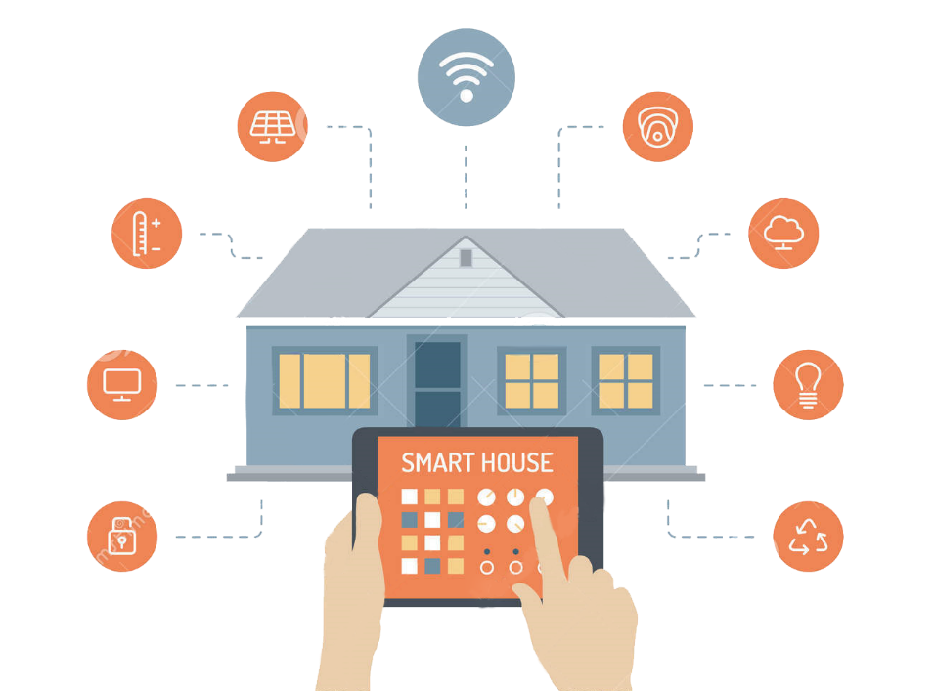
Кратко описание на проекта
Системата да следи осветлението и температурата в помещение/помещения и да подава команди за
управление на база на отчитанията.
Управлението на осветлението е чрез цифрови
изходи през релета.
Управлението на температурата е чрез
команди към климатик
(Bluetooth или USB модул за дистанционно).

Slide 3
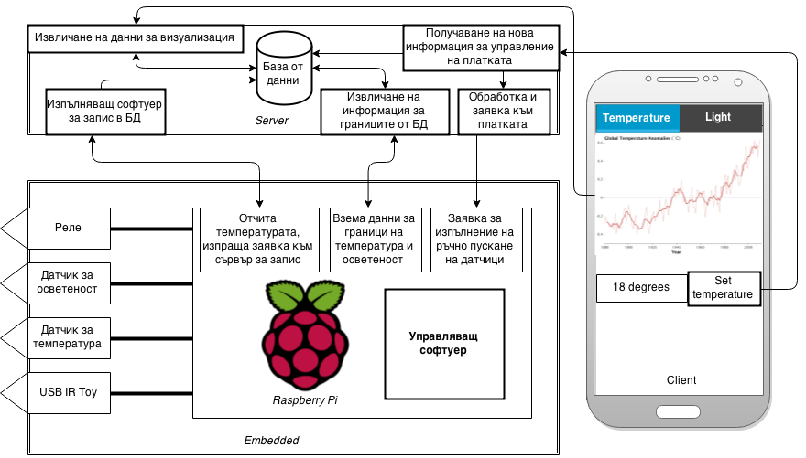
Архитектура

Slide 4





Програмни езици и технологии
Клиент
HTML5, CSS3, JavaScript/jQuery
Сървър
Slim PHP framework за лесно изграждане на REST API
PHP, MySQL и за хост ще използваме Apache Web Server
Embedded
Linux OS
Комбинация от C и Python модули

Slide 5
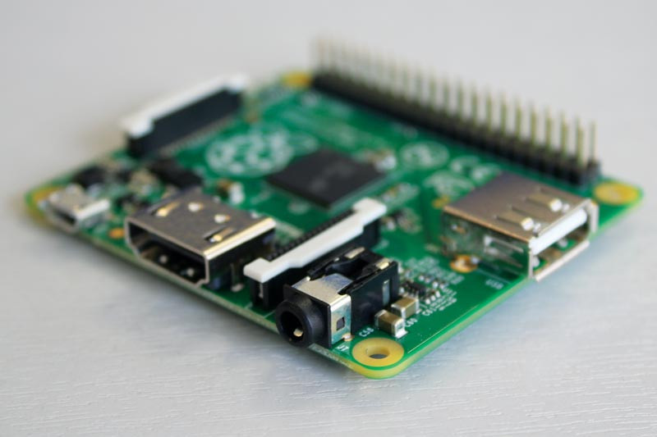
Въведение в Raspberry Pi model A+
Компютър с размер на кредитна карта
Linux
40 GPIO - дигитални
консумация от 0.5 до 1W
USB
700 MHz single-core ARM1176JZF-S
256 MB (shared with GPU)

Slide 6
Използвана периферия
фоторезистор - за улавяне на промени в светлината
термо-сензор - за отчитане на температурата в градуси
реле- за включване и изключване на осветление
IR Toy - за контролиране на дистанционно управляеми уреди

Slide 7
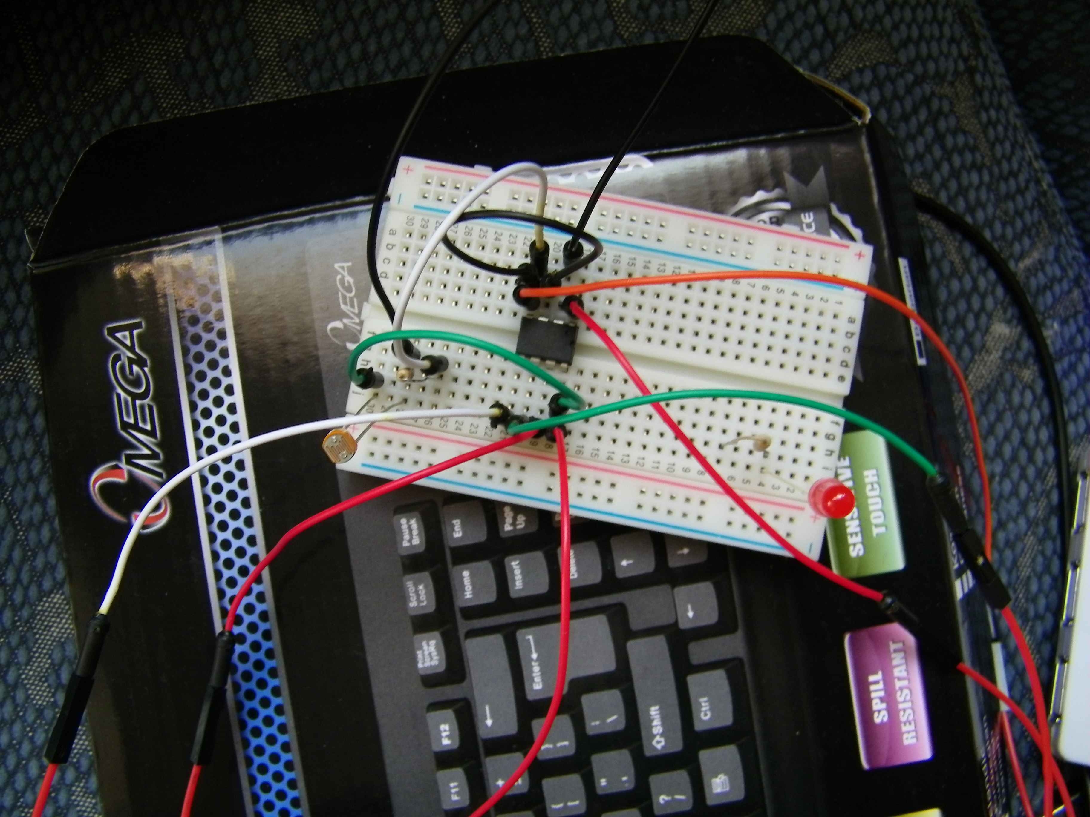
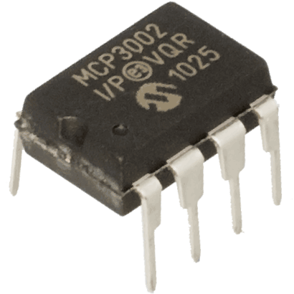
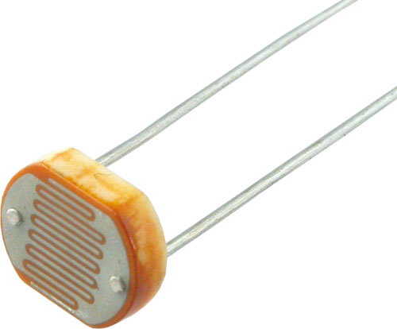
Фоторезистор
АЦП MCP3002
Фоторезистор
Използван интерфейс за комуникация - SPI

Slide 8
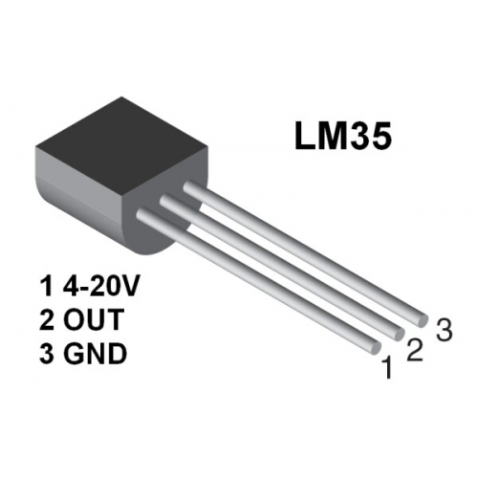
Термо сензор
LM35 сензор за температура
АЦП

Slide 9
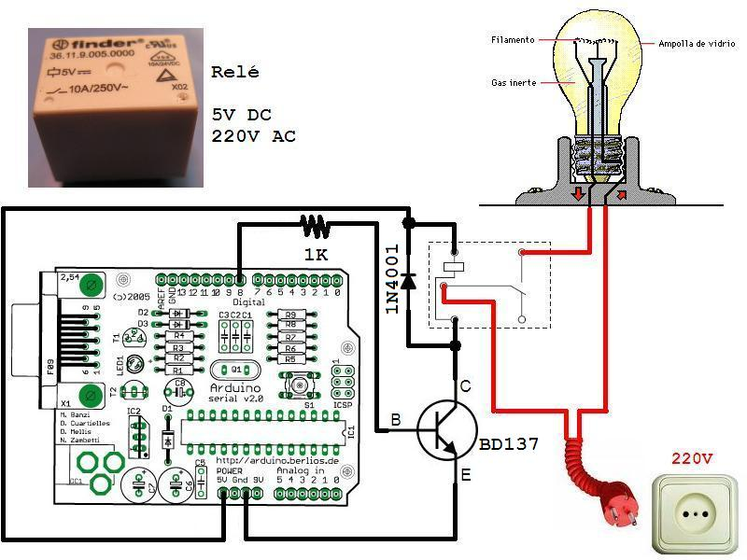
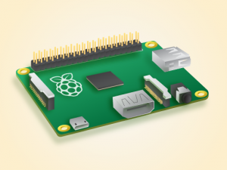
Реле
GPIO 3.3V
GND
5V

Slide 10
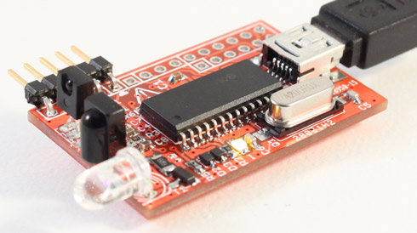
IR Toy v.2
Ir-Toy-USBInfrared Toy
Ir-toy се използва за управление на компютър чрез дистанционно, за прихващане и наблюдение на инфрачервените сигнали на логически анализатор както и за прихващане и възпроизвеждане на бутони на дистанционни. Ir-Toy v.2 има някои подобрения в IR transmitter от предходната версия.

Slide 11
IR Toy v.2
Особености:
NEW: 100mA constant current IR transmitter with improved range
NEW: Infrared frequency measurement
NEW: Pin breakout area
Supported in WinLIRC/ LIRC
Infrared remote control decoder (RC5)
Infrared signal logic analyzer
Capture and replay infrared signals
USB connection, USB bootloader for easy updates
Open source (CC-BY-SA)

Slide 12
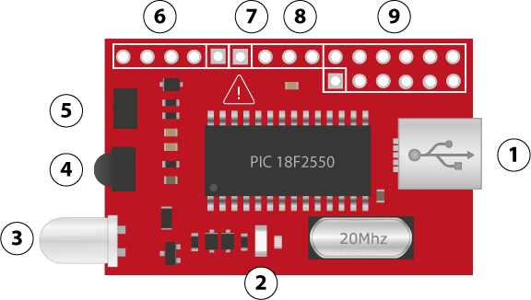
IR Toy v.2
Основни компоненти:
1. USB MINI-B connector
2. Indicator LED, blinks on receive and indicates other functions depending on mode
3.Infrared transmitter LED
4.Infrared demodulator
5.Infrared frequency detector
6.PIC programming header pins
7.Serial UART pins, can be used as a USB->serial converter
8.Access to the infrared transmitter and demodulator signals
9.Unused pins, including +5volt supply from USB

Slide 13
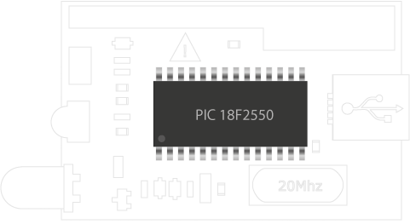
IR Toy v.2
Микроконтролерът използван в IR Toy v.2 е PIC18F2550на Microchip. Всичко използва 5V затова захранването е директно от USB порта.

Slide 14
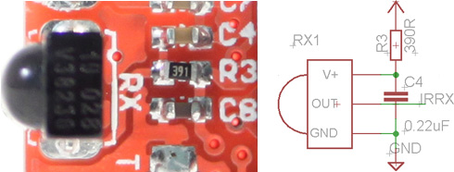
IR Toy v.2
Основните компоненти, които ще се използват за реализация на тази част от проекта са:
Infrared demodulator (RX1) - декодира инфрачервените сигнали, които е прихванал в обсега си.

Slide 15
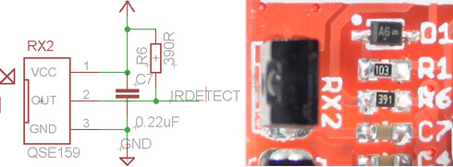
IR Toy v.2
Infrared frequency detector-
Това е различно от демодулатора по-горе. Демодулатора търси сигнали с 38kHz носеща вълна и ги декодира до чист стрийм с продължителност 1s и 0s. Декодера търси индивидуални излъчвания на сигналите в носещата вълна.

Slide 16
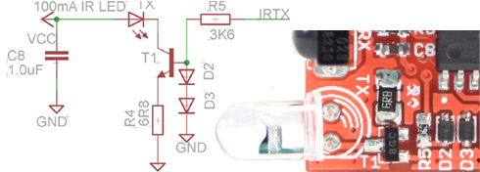
IR Toy v.2
Infrared transmitter (TX) –
Използва се за предаване на сигнали. Той е като всеки друг LED , но е с дължина на вълната около 940nm извън видимия спектър. Трансмитерът е свързан с пин на микроконтролера посредством пулсиращ модулатор. Този модулатор(pulse-width modulator) олеснява създаването на инфрачервени сигнали с честоти видими за IR receivers.

Slide 17
Разпределение на задачите
Седмица 1 (20.04)
Седмица 2 (27.04)
Драгомир - Разработка на БД и начална разработка на модели за запис
Проучване и тестване на периферия:
Драгомир – Разработка на REST-базираните API-та
Кристиян – IR Toy | Дончо – Термо-сензор
Седмица 3 (04.05)
Драгомир - Разработка на Client-side приложението
Кристиян - Разработка на трансмитер
Седмица 4 (11.05)
Тестване и премахване на неизправности – Всички ☺
Дончо - Обединяване на различните компоненти и тестване
Кристиян - Разработка и декодиране на IR сигнали в IR Toy чрез програмен код
Дончо – Разработка на реле, управление чрез програмен код

Slide 18
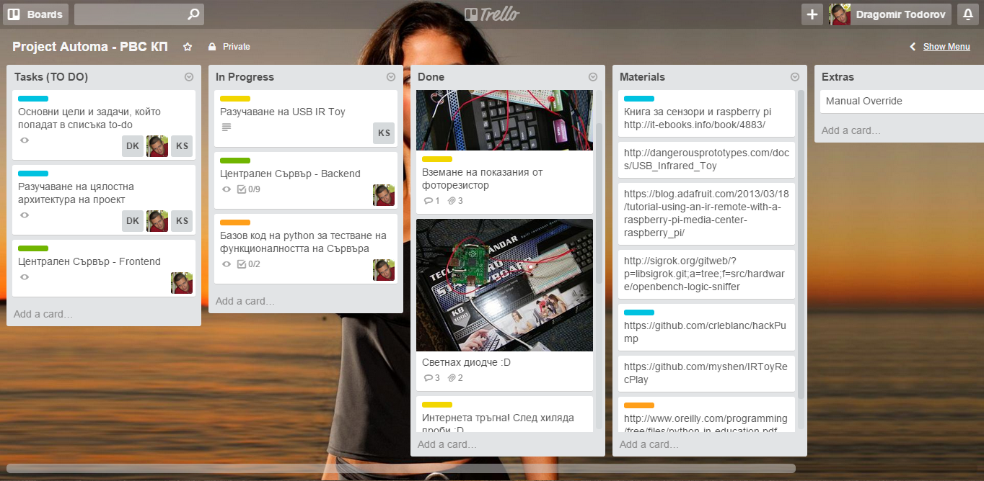
Разпределение на задачите

Slide 19
Благодарим за вниманието! Въпроси ?

